Slide 1
Деревня Сухая
Авторы: Малышева Елизавета (ученица 3 класса) и её семья
Руководитель: Кулакова Вера Павловна,
педагог дополнительного образования и прабабушка Лизы

Slide 2
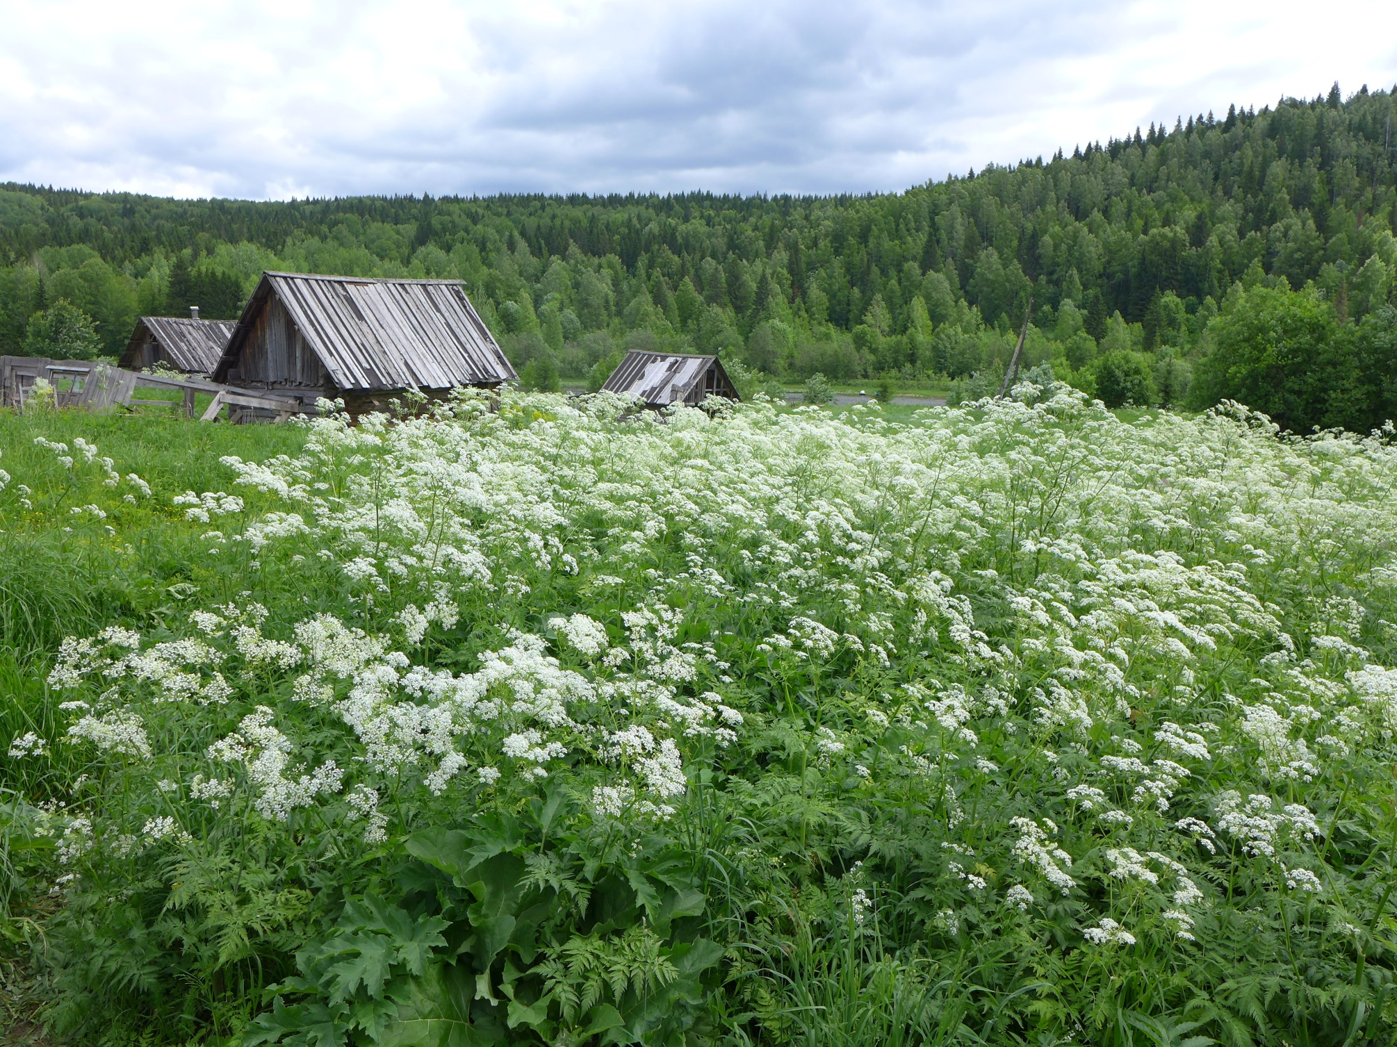
Деревня Сухая на Яйве была,
Богатой слыла, процветала.
Бурьяном, крапивой теперь заросла,
Но неинтересной не стала...

Slide 3
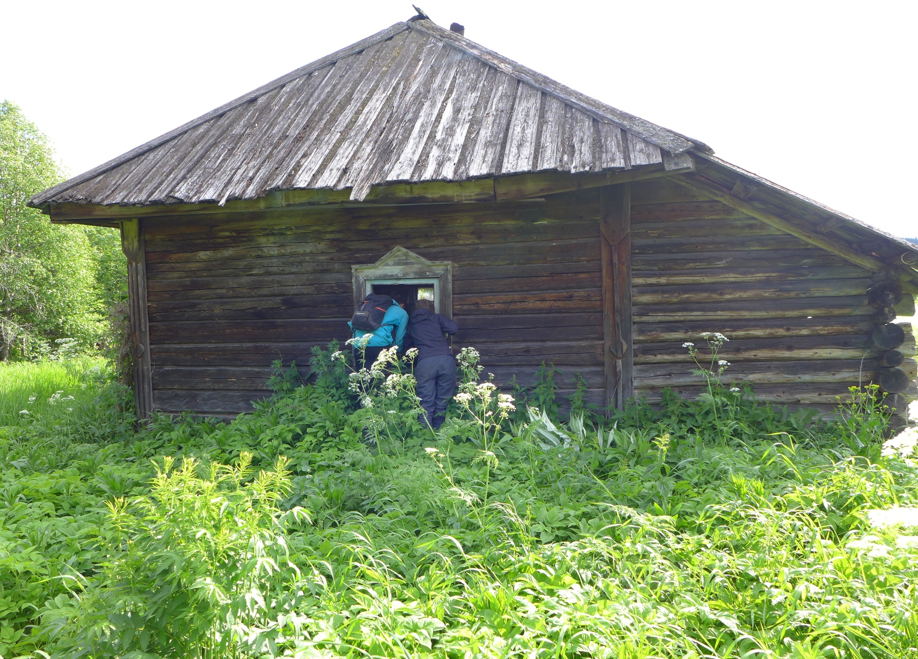
Поселок Сухая, стоящий на реке Яйва, один из самых удаленных в наших краях. Сухая условно считается жилой, но на самом деле, в ней уже много лет нет постоянных жителей. Отсутствие хороших дорог, неброское название позволили здесь неплохо сохраниться нескольким избам. Да и в развалинах еще порой можно найти много интересного – багры, коромысла, рубели, ушата, туеса. Это самое старинное. Из советской эпохи – часы, игрушки, книги, посуда...

Slide 4
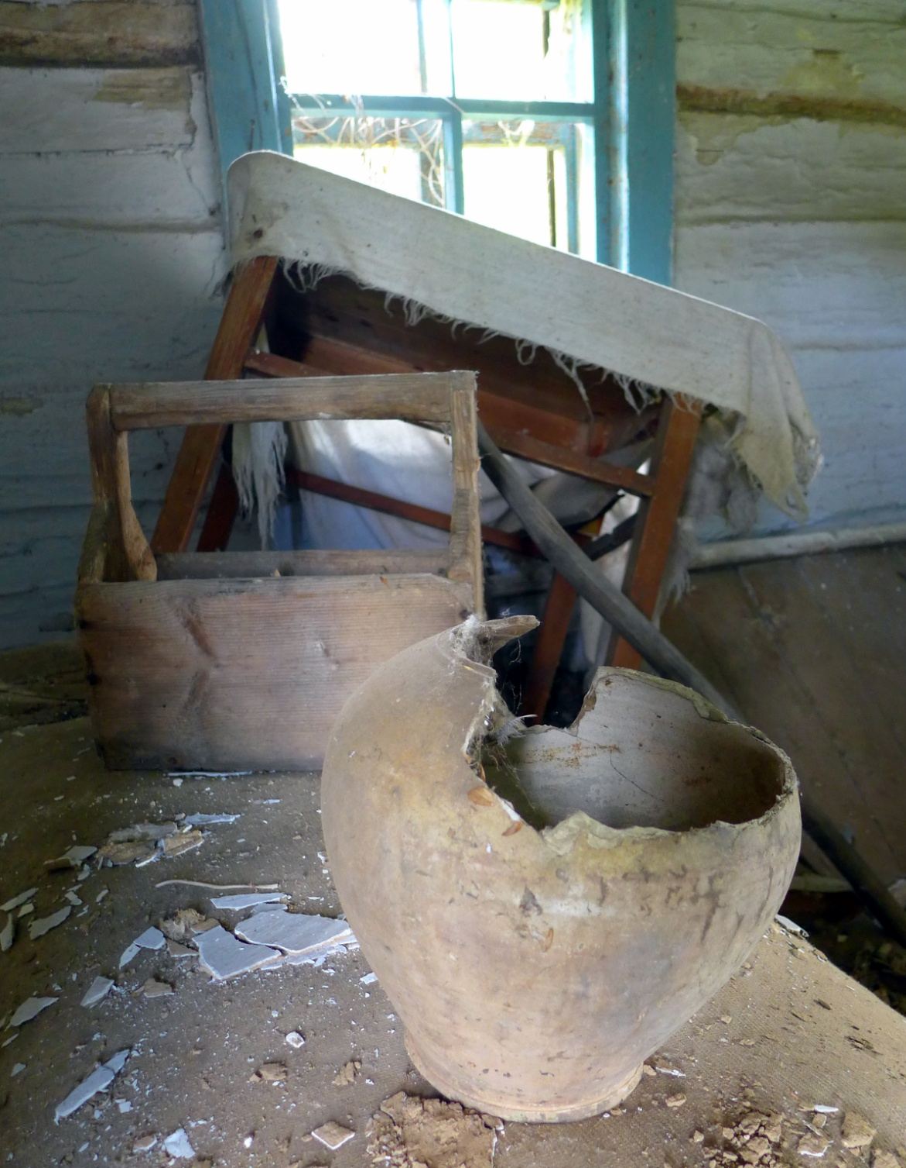
Каждая вещь здесь пропитана историей. Историей, которая никому не нужна...
Брошенная, оставленная посреди уральской тайги, бывшая богатая и людная Сухая зарастает крапивой, снытью и кустами...
Большинство не заглядывает в разрушенные дома, там грязно и неуютно... Там страшно. Но дети, разве их можно остановить, если прозвучало таинственное - «заброшка»?
И вот, мы сидим и разглядываем механические карандаши из моего детства, стеклянные шприцы, будильник с заводом и диаскоп... Да, это «круче музея»...
Да. Хорошо, что они могут сравнивать...

